Slide 1
Digi school DEJEPIS
2020-1-SK01-KA226-SCH-094350

Slide 2
Predmet: Dejepis
Špecifikácia: Seminár z dejepisu
Veková skupina: 16- 17 rokov
1 hodina: 45 minút
2020-1-SK01-KA226-SCH-094350

Slide 3
01
Veľká Morava za Svätopluka
02
Svätopluk a Metod
03
Zánik Veľkej Moravy
04
Edukačné materiály
2020-1-SK01-KA226-SCH-094350

Slide 4
Veľká Morava za Svätopluka
1
2020-1-SK01-KA226-SCH-094350

Slide 5
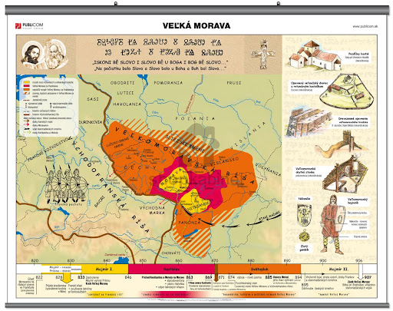
Svätopluk - myšlienková mapa
http://www.shopkabinet.sk/sk/Oddelenia/Zavesne-tabule-a-mapy/PVC-Mapy-160-x-120-cm/Velka-Morava.html
2020-1-SK01-KA226-SCH-094350

Slide 6
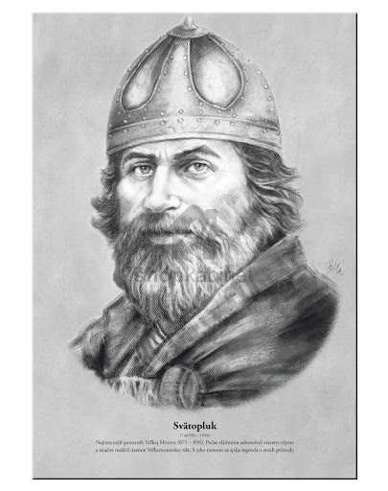
Veľká Morava za Svätopluka
správa VM - Engelšalk a Viliam vzbura Slovanov
Svätopluk vo väzení spojenie s Karolmanom
v čele vojska proti VM dohoda so Slavomírom
porážka Frankov - Devín
874 - mier vo Forchheime
http://www.shopkabinet.sk/sk/Oddelenia/Portrety-osobnosti-1/Portrety-100-x-140-cm/Svatopluk.html
2020-1-SK01-KA226-SCH-094350

Slide 7
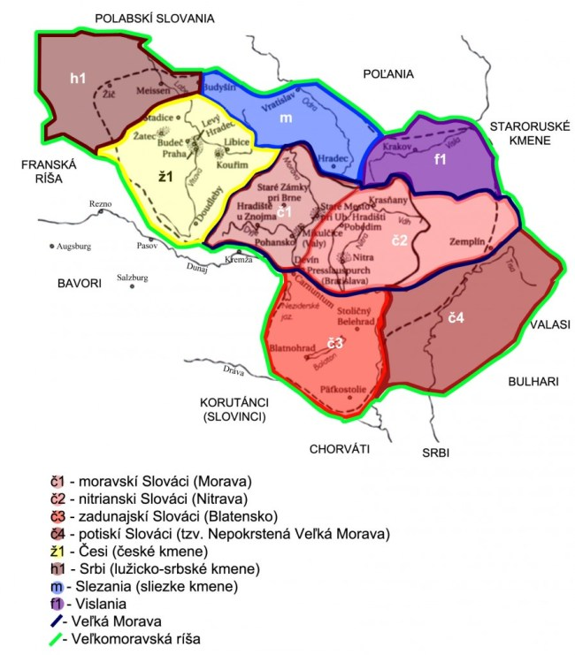
VM - suverénny, nezávislý štát
udržiavanie vojenských družín
decentralizácia
rešpekt panovníkov aj pápeža
úspešné rozširovanie krajiny
Svätoplukova ríša
Rozmotaj to! wordwall.ch
https://www.hrnko.sk/2009/11/12/317/comment-page-10/
2020-1-SK01-KA226-SCH-094350

Slide 8
Svätopluk a Metod
2
2020-1-SK01-KA226-SCH-094350

Slide 9
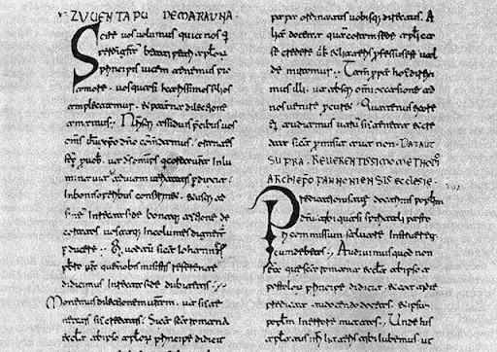
Svätopluk a Metod
arcibiskup Metod
pápež Ján VIII. http://www.biskupstvo-nitra.sk/1140-vyrocie-od-vydania-buly-industriae-tuae-prvej-pisomnej-zmienky-o-nitrianskom- biskupstve/
rozširovanie územia = šírenie kresťanstva
Industriae tuae - Industriae tuae - text
Otázky k textu wordwall.ch
Wiching - nitriansky biskup arcibiskup
2020-1-SK01-KA226-SCH-094350

Slide 10
Zánik Veľkej Moravy
3
2020-1-SK01-KA226-SCH-094350

Slide 11
Zánik Veľkej Moravy
894 - smrť Svätopluka
legenda o troch prútoch - Tri prúty kráľa Svätopluka
postupná strata území
starí Maďari
konflikty s Franskou ríšou
907 - bitka pri Bratislave - VM sa už nespomína
2020-1-SK01-KA226-SCH-094350

Slide 12
Edukačné materiály
4
2020-1-SK01-KA226-SCH-094350

Slide 13
Edukačné materiály
Osemsmerovka wordwall.ch
Veľká Morava za Svätopluka, jej zánik
2020-1-SK01-KA226-SCH-094350

Slide 14
ZDROJE:
Elschek, Kristian- Hunka, Ján. 2009. Slovenské dejiny I. Bratislava: Eurolitera, 2009. 258 s. ISBN: 978-80-970193-0-3.
Kurcinová, Ľudmila- Sobek, Ľubomír. 2019. Úspešná maturita: Dejepis. Košice: TAKTIK, 2019. 338 s. ISBN 978- 80-8180-131-0.
Sochrová, Mária- Virdzeková, Alica. 2009. Dejepis I. Bratislava: Fragment, 2009. 144 s. ISBN 978-80-8089-296-8.
2020-1-SK01-KA226-SCH-094350

Slide 15
EN The European Commission's support for the production of this publication does not constitute an endorsement of the contents, which reflect the views only of the authors, and the Commission cannot be held responsible for any use which may be made of the information contained therein.
SK Podpora Európskej komisie na výrobu tejto publikácie nepredstavuje súhlas s obsahom, ktorý odráža len názory autorov, a Komisia nemôže byť zodpovedná za prípadné použitie informácií, ktoré sú v nej obsiahnuté.
2020-1-SK01-KA226-SCH-094350

